Slide 1




UBND QUẬN LONG BIÊN
Trường Mầm Non Hoa Thủy Tiên
Chủ đề :Bản thân
HĐCCĐ:KPKH
Đề tài:Khuôn Mặt Của Bé
Đối tượng: 4-5 tuổi
GV: Nguyễn Thị Tuyết Hạnh

Slide 2


1. ổn định tổ chức
Trò chơi: Bé khóc bé cười

Slide 3

2. Hoạt động trọng tâm
Khám phá khuôn mặt

Slide 4
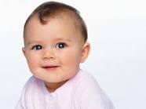

Slide 5
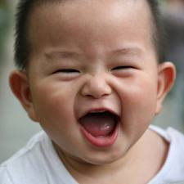

Slide 6
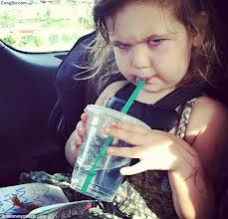

Slide 7
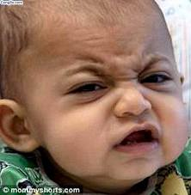

Slide 8


Slide 9
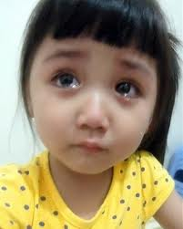

Slide 10
Khuôn mặt vui

Slide 11
kh
Khuôn mặt buồn

Slide 12
Khuôn mặt tức giân

Slide 13




3. Trò chơi
Biểu biễn khuôn mặt

Slide 14

1
2
3

Slide 15
Khuôn mặt vui

Slide 16
Khuôn mặt buồn

Slide 17
Khuôn mặt tức giân

Slide 18


Trò chơi
Tạo khuôn mặt

Slide 19







Chào tạm biệt

